Slide 1
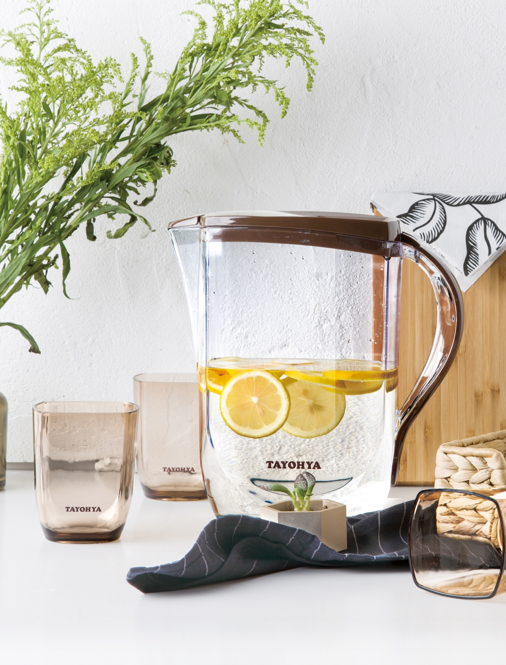


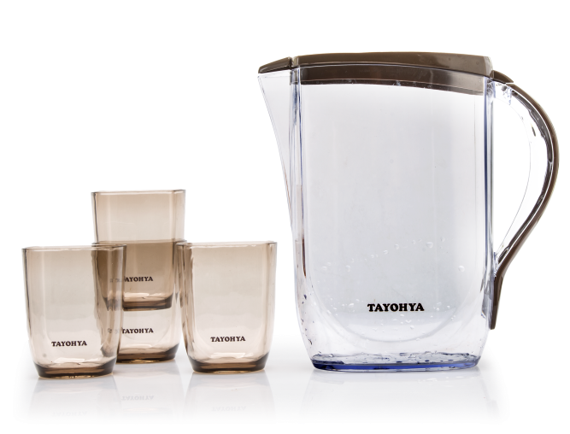
市场参考价：118.00
批发价：47.00
多样屋 雅致 一壶四杯组
TA040201009ZZ
规格：壶2L；杯320mL×4
材质：PP+AS
装箱明细：12pcs/箱
优质材料制成，壶身通透，无毒无味，实用安心。
轻按壶盖上方翻片即可开启加水口，无需整盖打开，加水更便捷。
可放置于冰箱侧门，空间利用更充分。
冷热多用，可装冷水、热水、果汁等。

